Slide 1
Witajcie w naszym ogrodzie
Uczniowie z kl. VI a Szkoły Podstawowej
im. Konstytucji 3 Maja w Jaświłach
2016

Slide 2
Na początku roku szkolnego dowiedzieliśmy się, że niedaleko naszej szkoły jest wolny, niezagospodarowany teren zarośnięty chwastami. Zawsze chcieliśmy aby zajęcia z przyrody odbywały się na łonie natury. Wpadliśmy na pomysł z naszą panią od przyrody na zagospodarowanie tej działki.
I tak to się zaczęło...
Prace rozpoczęliśmy od uprzątnięcia terenu. Kupiliśmy niezbędne narzędzia: motyki, grace, grabie, szpadle, widły. Do założenia ogrodu wykorzystaliśmy rosnące już tam rośliny a z kamieni i płytek betonowych utworzyliśmy ogródek skalny. Założyliśmy rabatę kwiatową, roślin cebulowych. Mamy też poletko ziół, ogród warzywny, drzewa, krzewy owocowe i ozdobne.
Dużo czasu spędzamy w naszym ogrodzie obserwując rośliny i zwierzęta.

Slide 3
Zdjęcie satelitarne terenu szkoły
1 – szkoła
2 – sala gimnastyczna
3 – boisko
4 – boisko
5 – boisko trawiaste
6 – miasteczko
ruchu drogowego
7 – ogród szkolny

Slide 4
Plan ogrodu
1 – warzywnik
2 – rabata kwiatowa
3 – poletko ziołowe
4 – kompostownik
5 – ogródek skalny
6 – rabata roślin cebulowych
Powierzchnia
obejmuje ok. 200 m2
.

Slide 5
W ogrodzie:
chodzimy wyznaczonymi ścieżkami
zabieramy śmieci ze sobą
nie krzyczymy
pojawiające się szkodniki zwalczamy metodami naturalnymi
glebę nawozimy obornikiem
odpady organiczne przeznaczamy na kompost

Slide 6
Roślinność
Drzewa owocowe: jabłoń, grusza, śliwa
Drzewa iglaste: świerk
Drzewa liściaste: brzoza, wierzba, grochodrzew, katalpa
Krzewy owocowe: agrest, malina, jeżyna, winorośl, pigwowiec
Krzewy ozdobne: cis, jałowiec, bukszpan, tuja
Pnącza: wiciokrzew, bluszcz

Slide 7
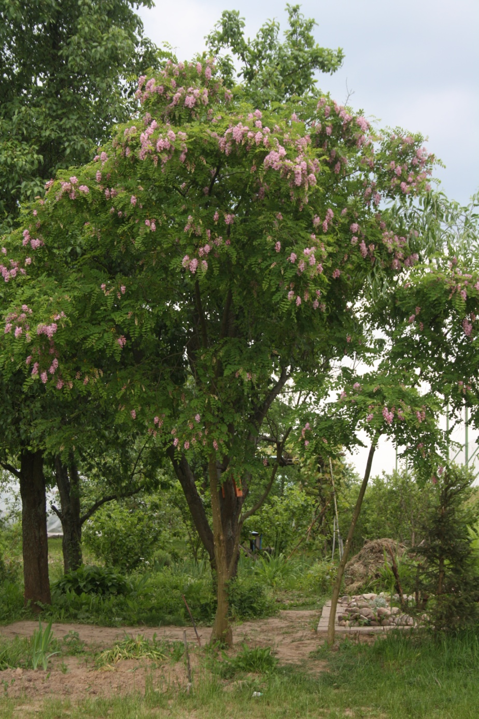
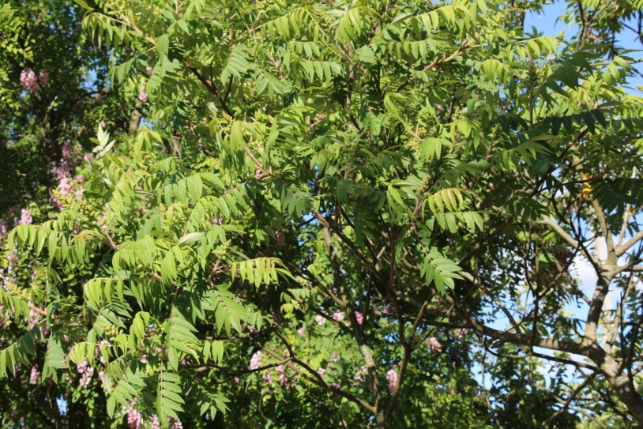
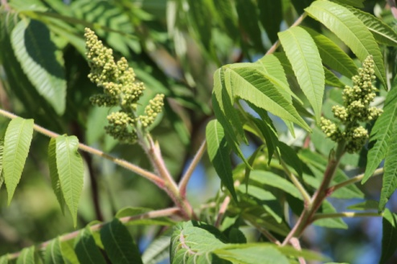
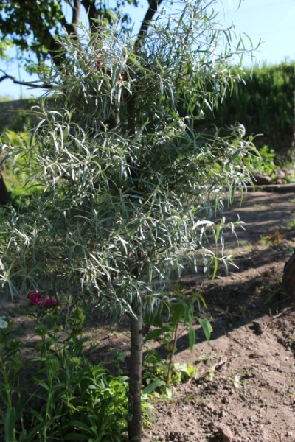
Sumak octowiec
Grochodrzew
Należy do gatunków
inwazyjnych.

Slide 8
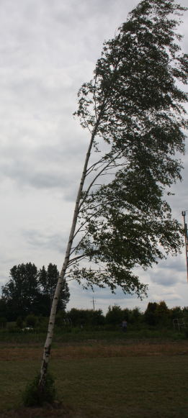
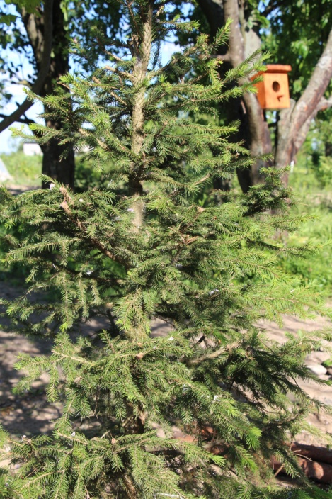
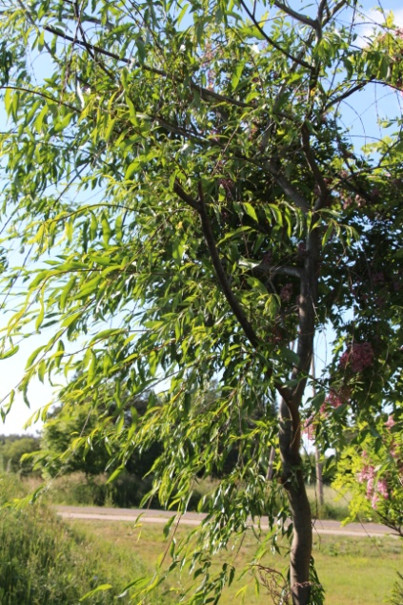
Wierzba
Świerk
Brzoza

Slide 9
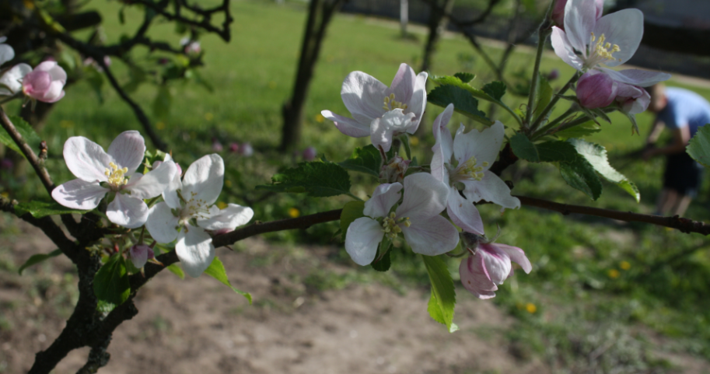
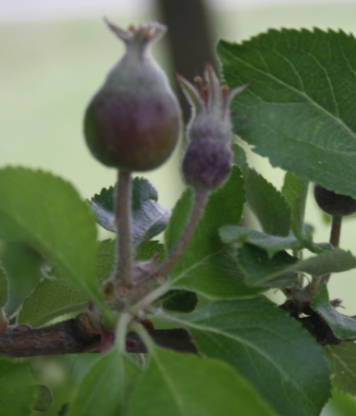
Kwiat i owoc jabłoni.

Slide 10
Na terenie ogrodu znajduje się spróchniałe, porośnięte mchem i porostami drzewo. Jest ono domem dla trzmieli, chrząszczy i innych owadów ale i pokarmem dla różnych zwierzątek.

Slide 11
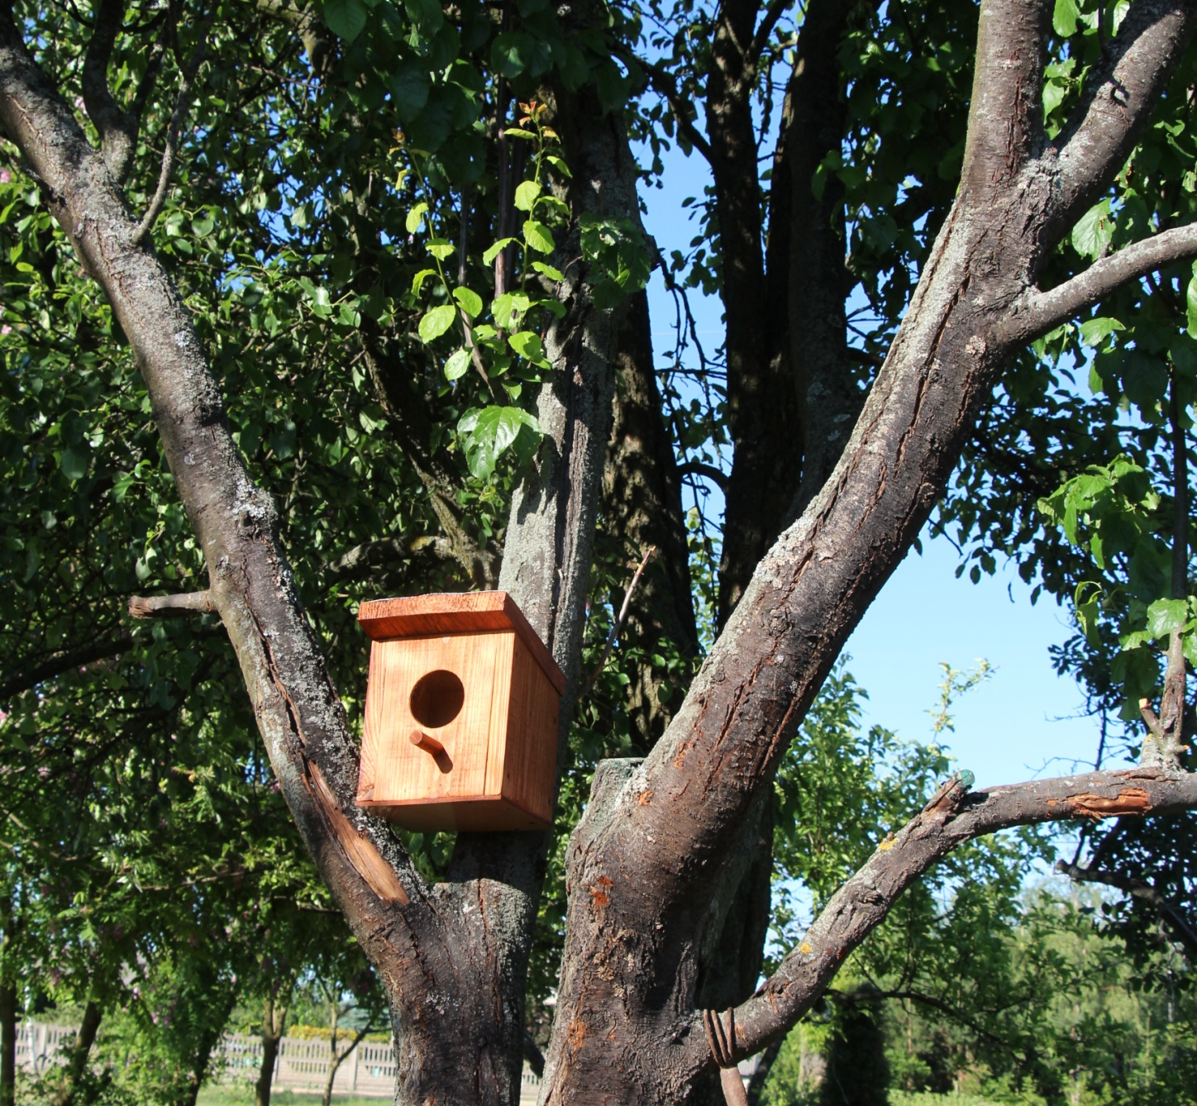
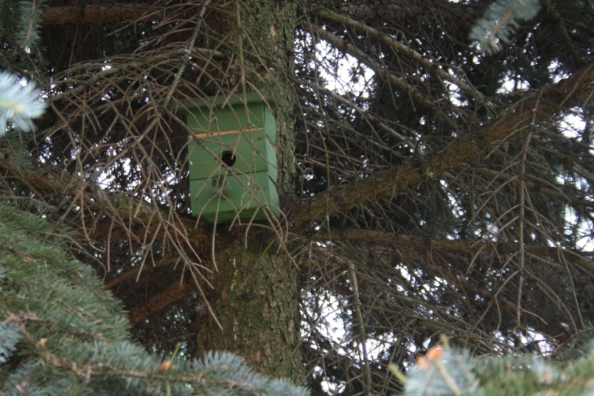
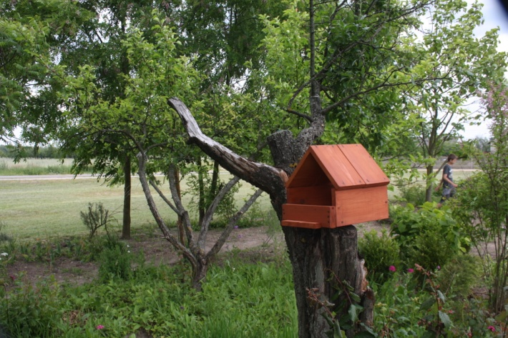
Ogród przyjazny ptakom.
Wykonaliśmy budki lęgowe dla ptaków.
Czekamy na mieszkańców. ☺
Zawiesiliśmy jeden karmnik.
Zebranymi z ogrodu nasionami
będziemy zimą dokarmiać ptaki.

Slide 12
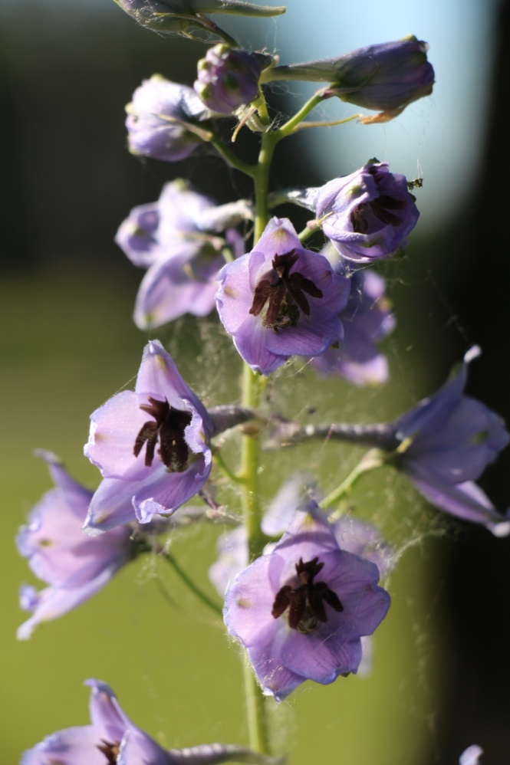
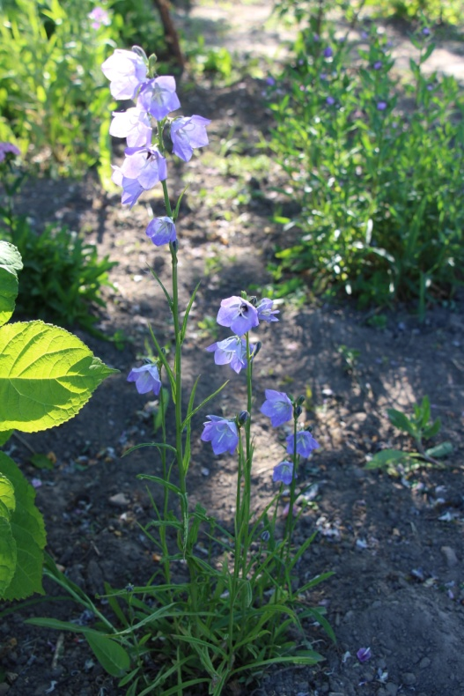
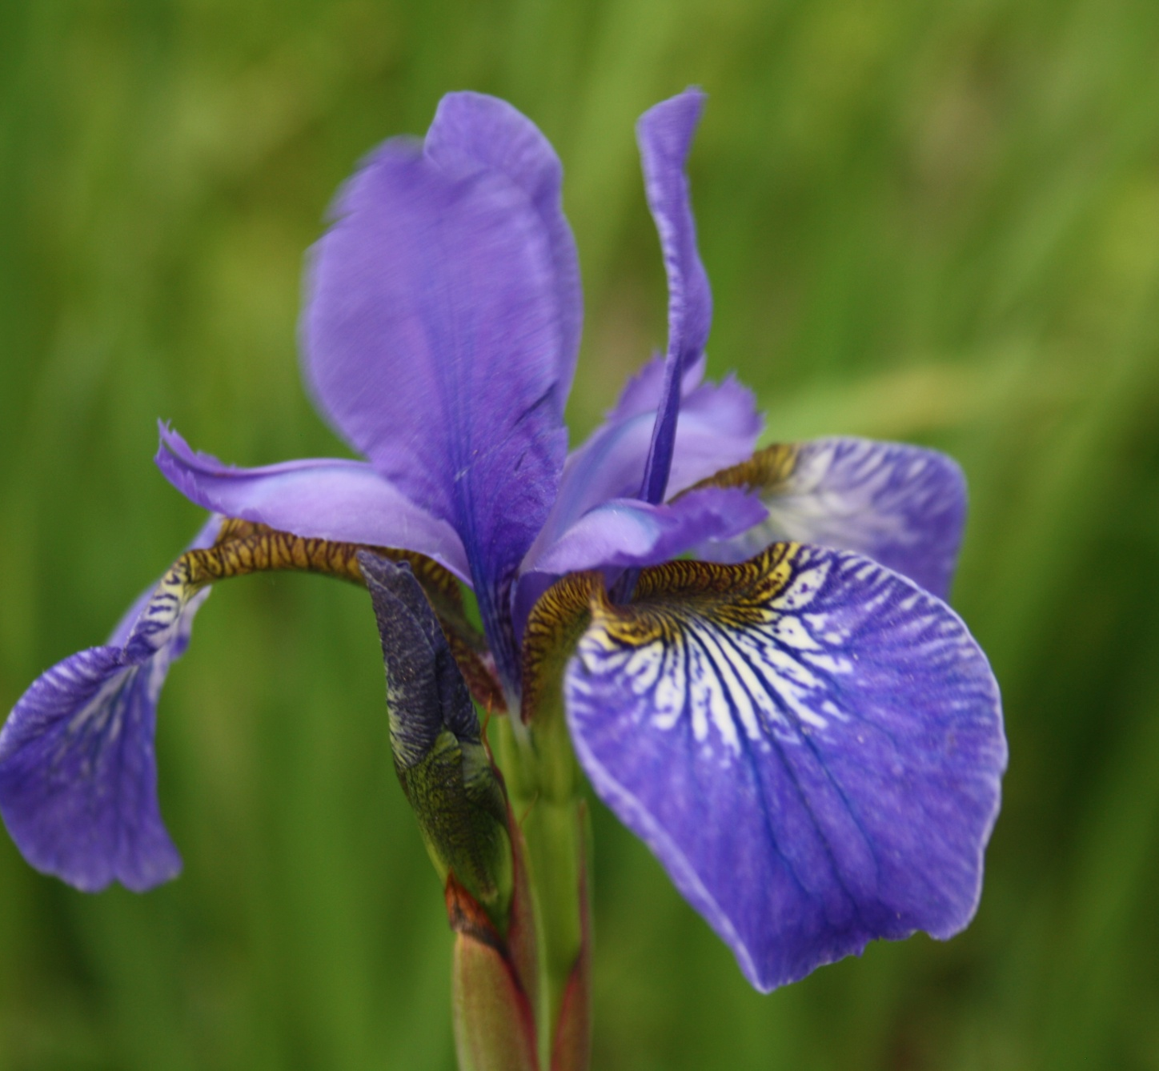
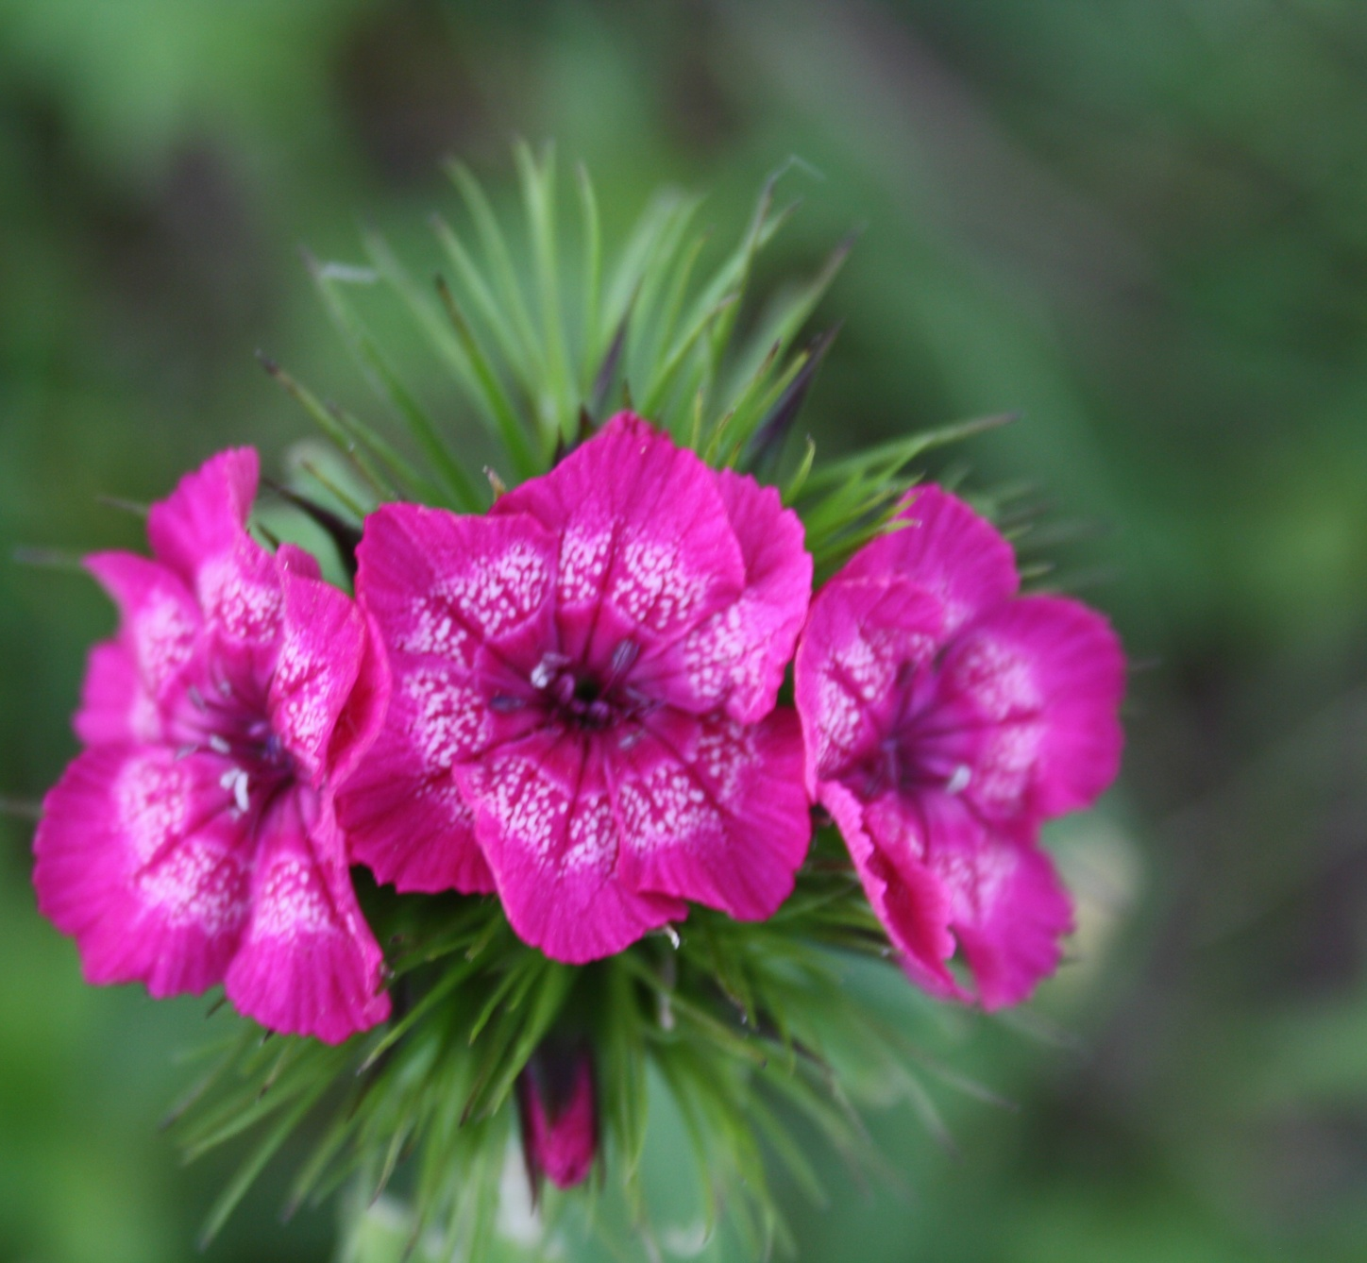
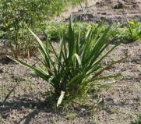
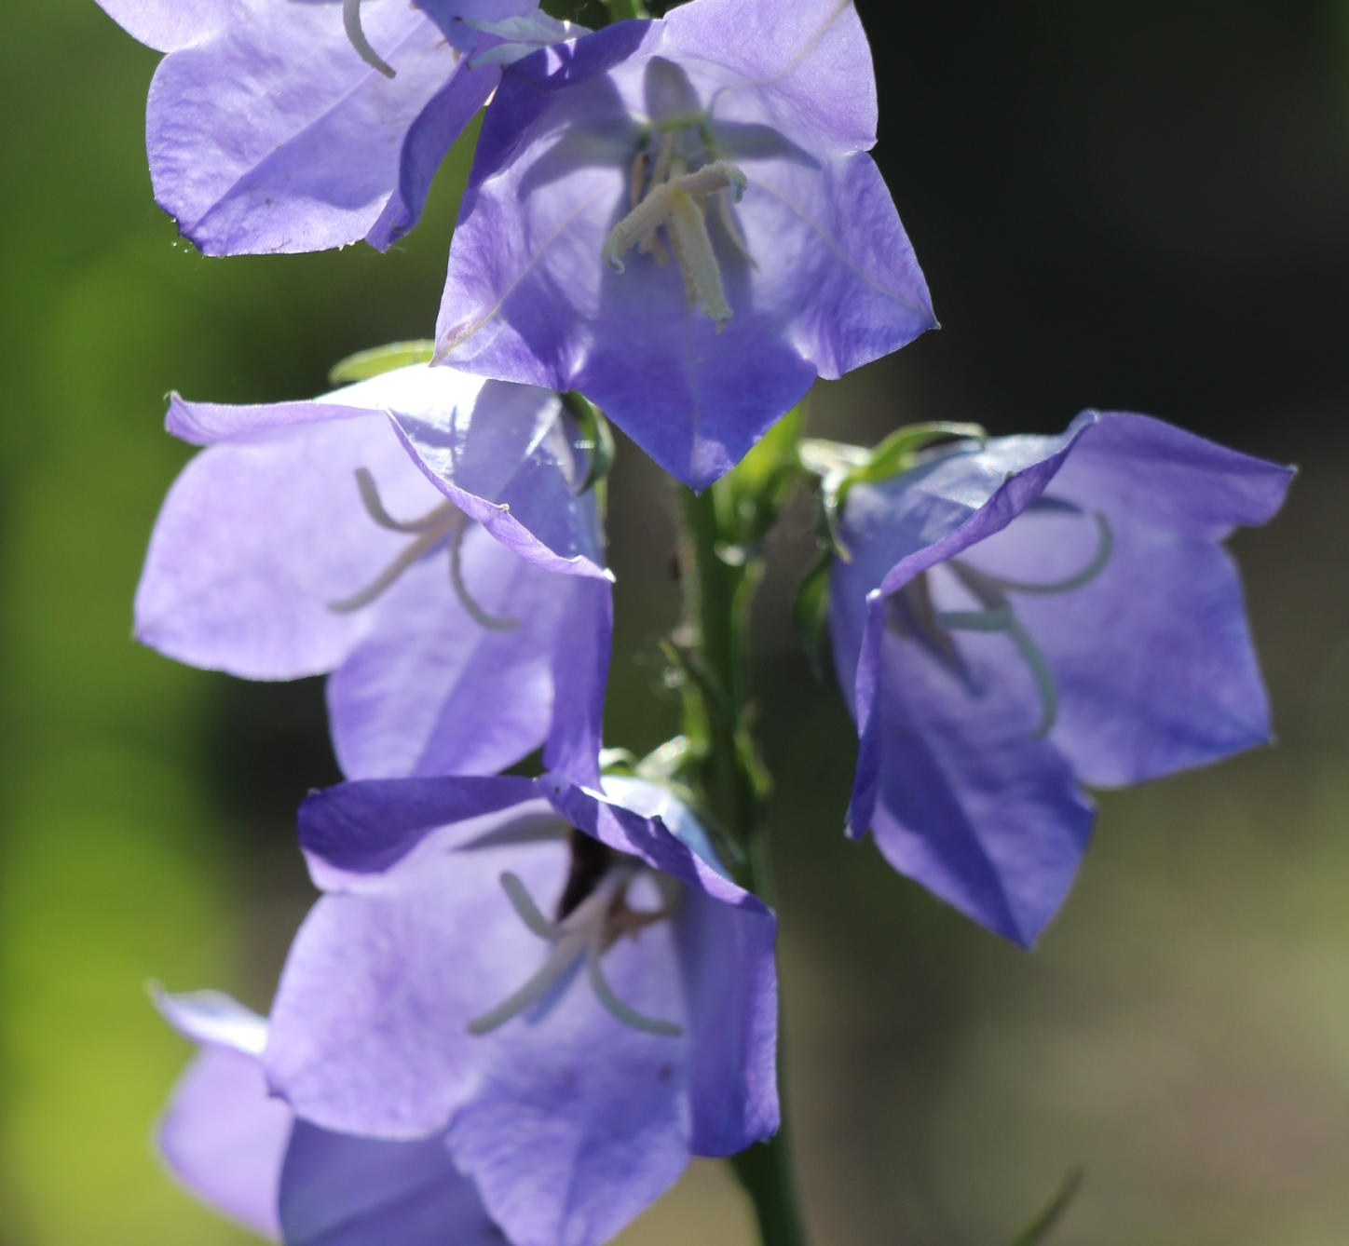
Kwiaty
Irys syberyjski
Ostróżka
Dzwonek
Juka
Goździk

Slide 13
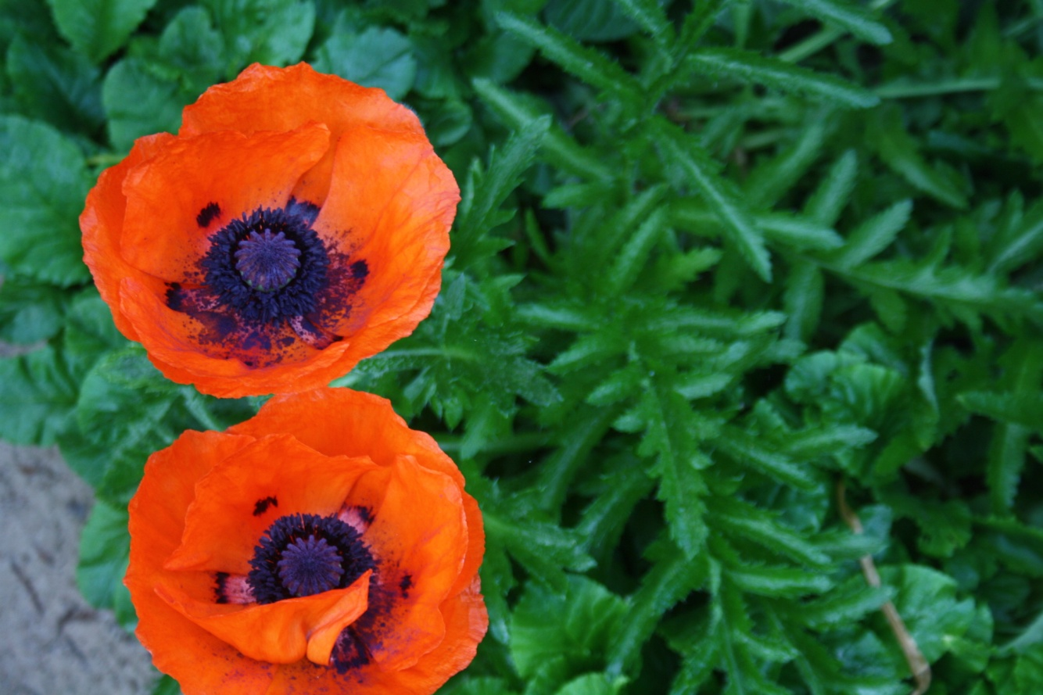
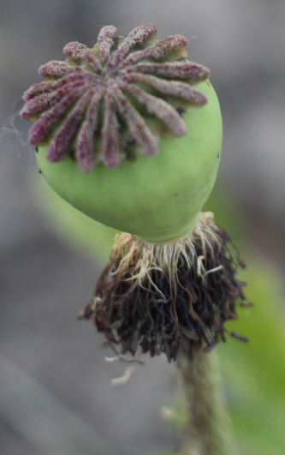
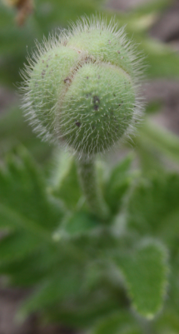
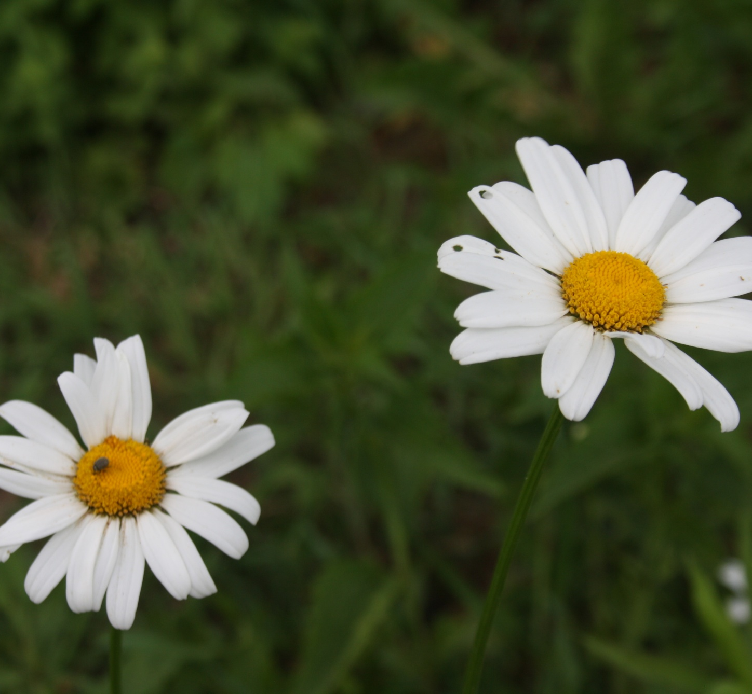
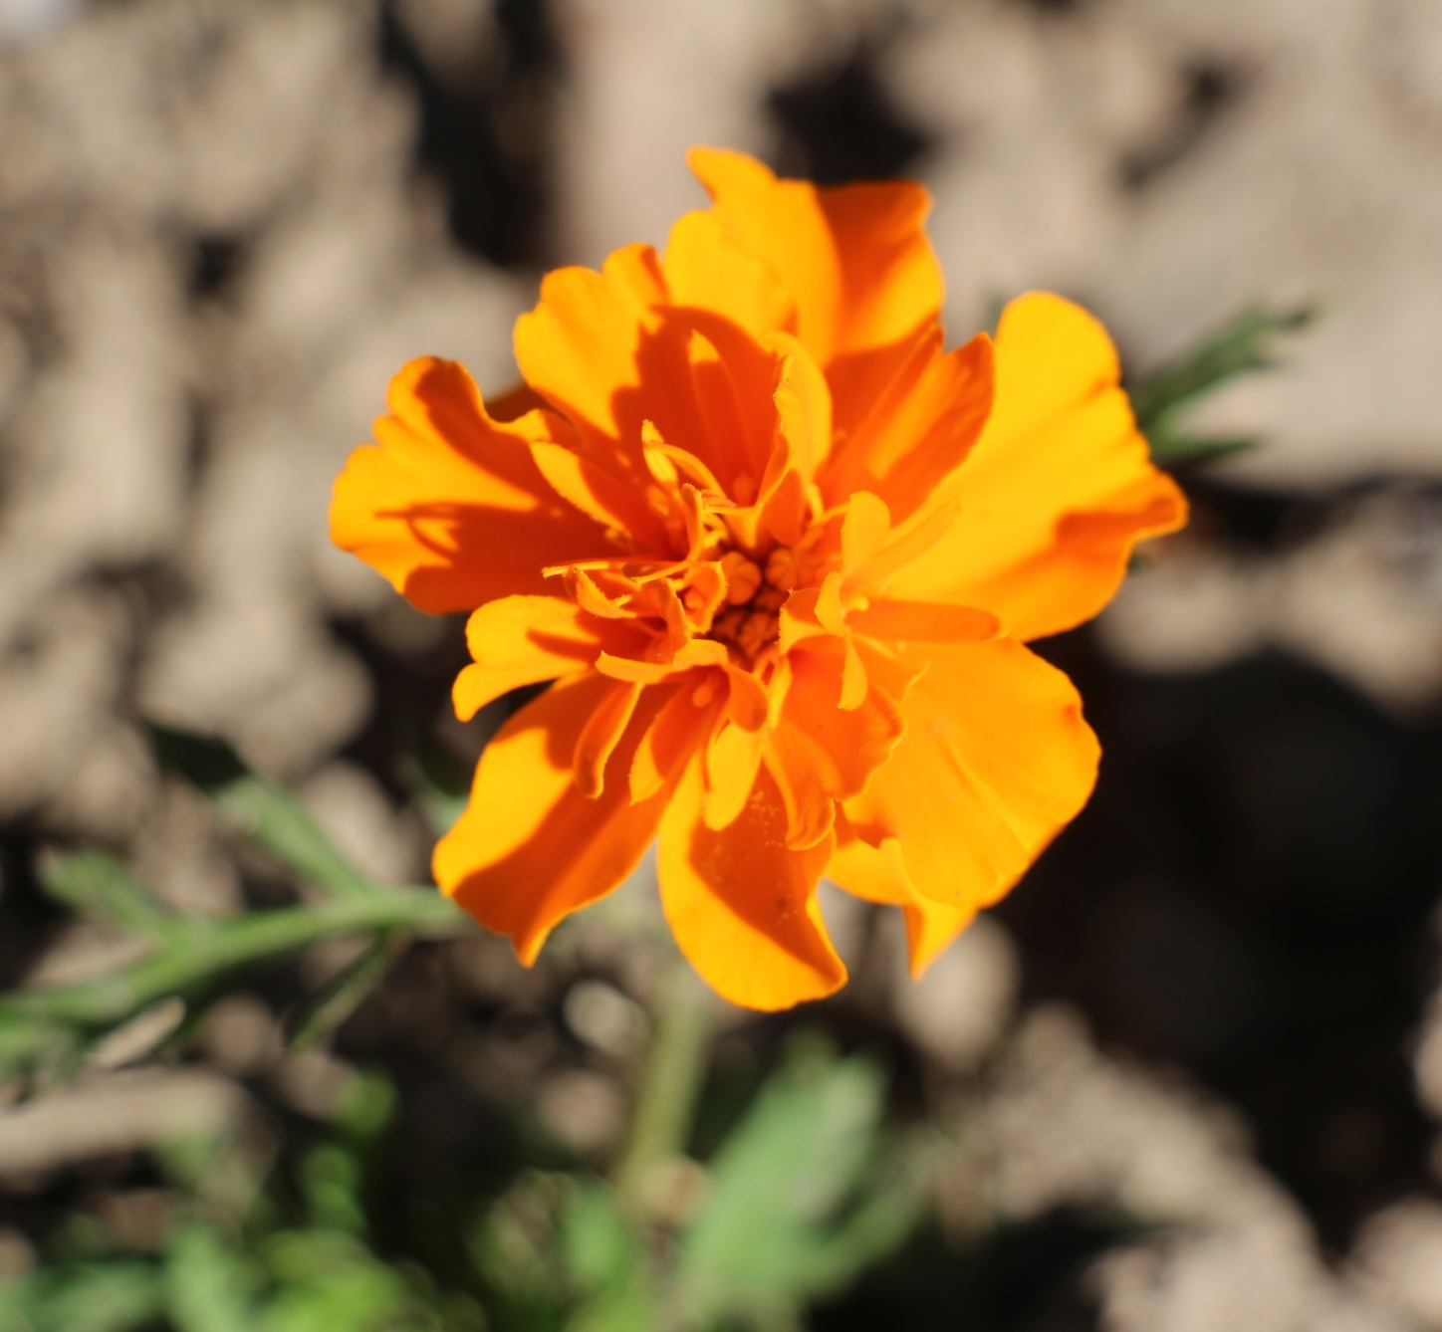
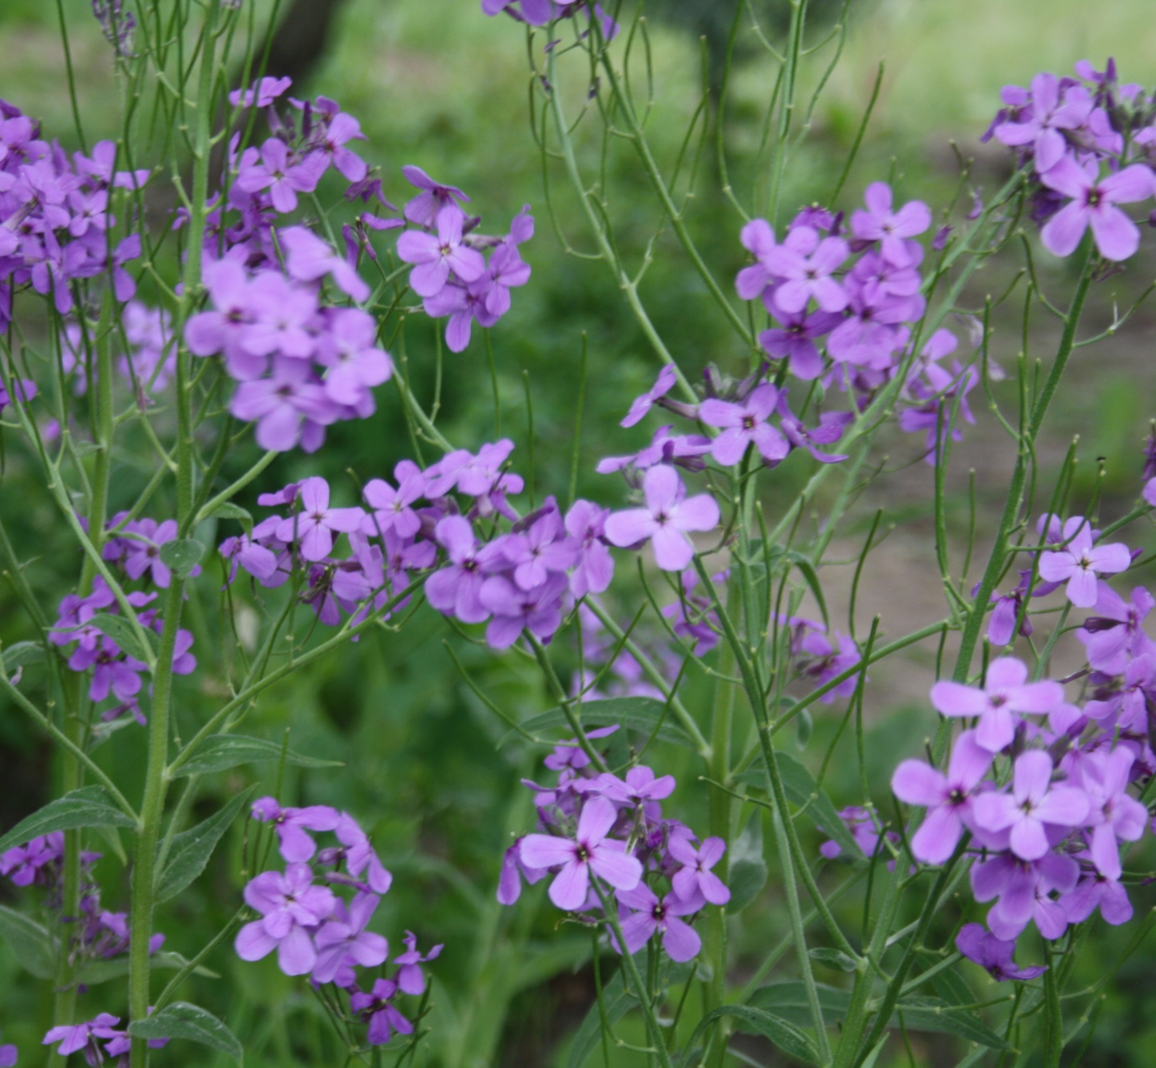
Mak
Mak
Obserwujemy cykl rozwojowy roślin
Rumianki
Aksamitka

Slide 14
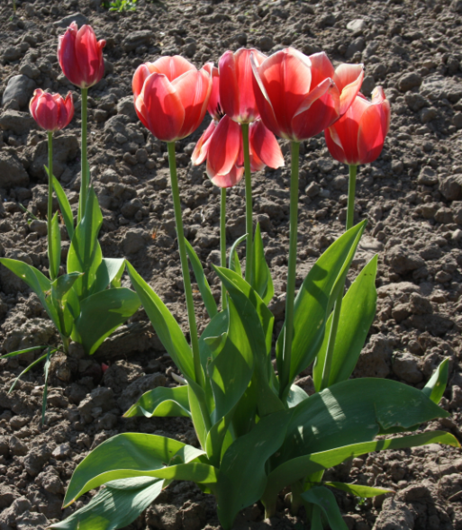
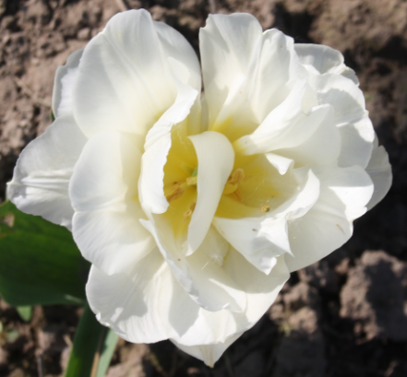
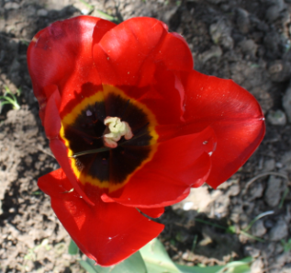
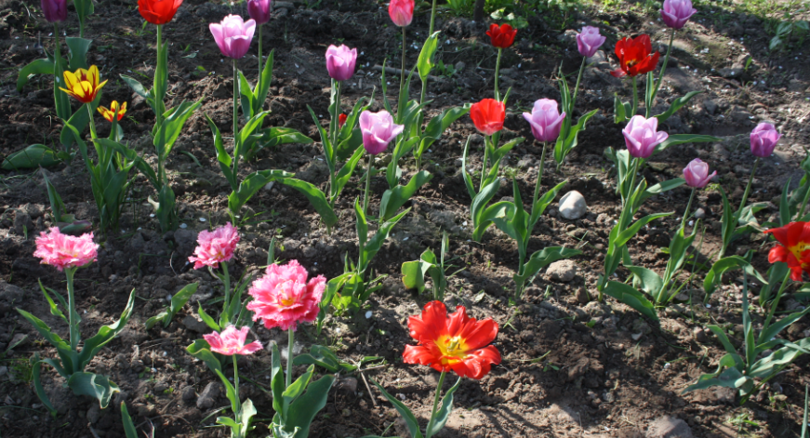
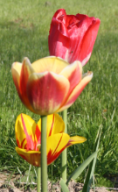
Tulipany .
Cebule tulipanów posadziliśmy jesienią.

Slide 15
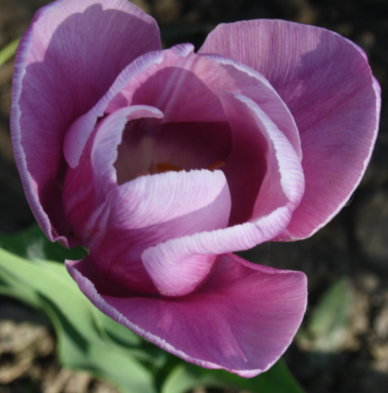
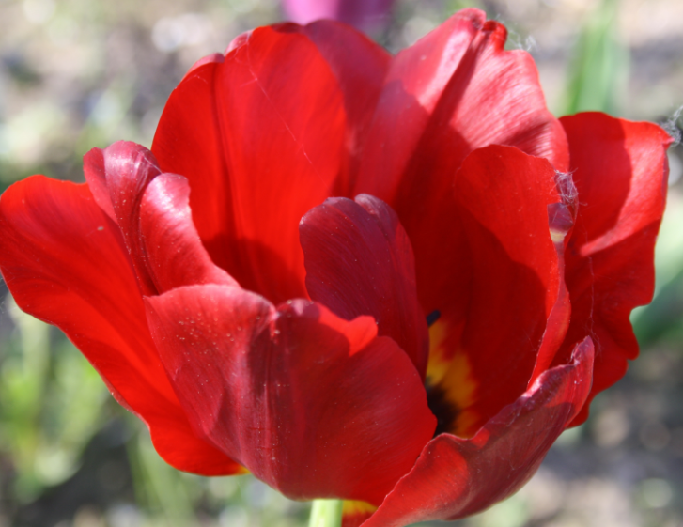
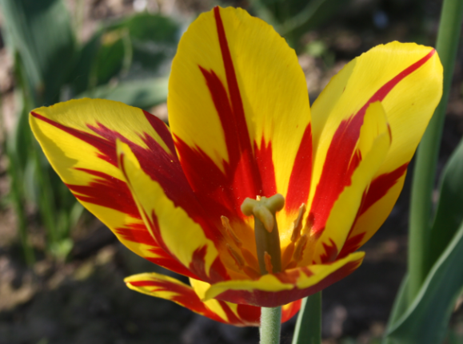
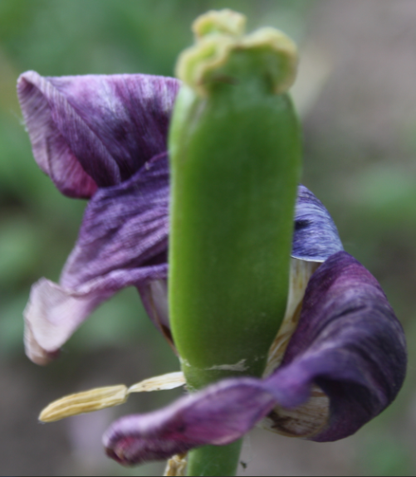
Tak prezentowały się na wiosnę.

Slide 16
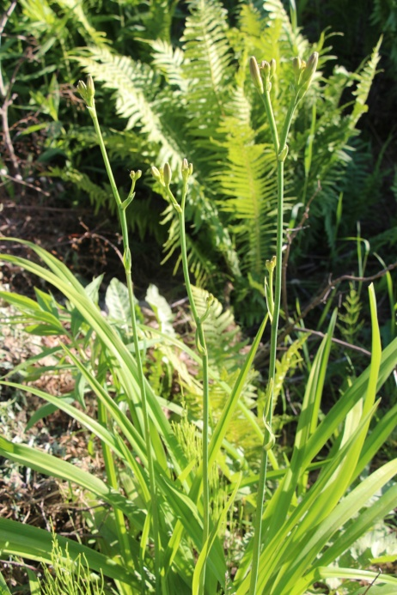
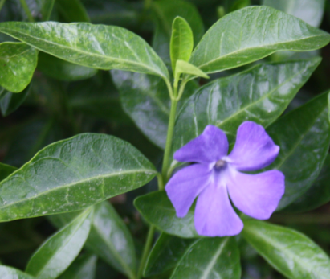
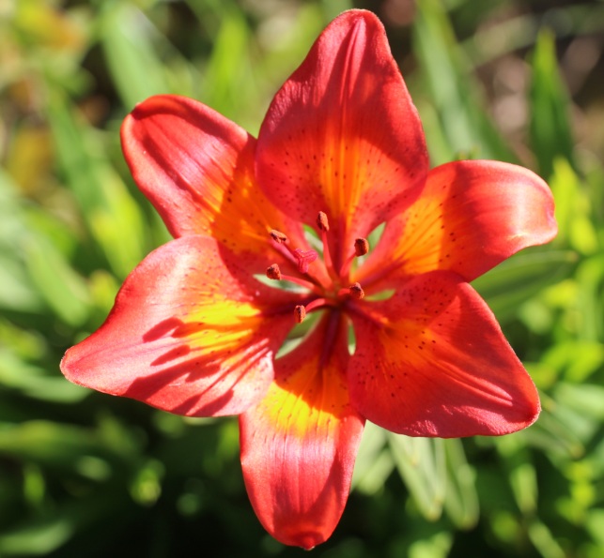
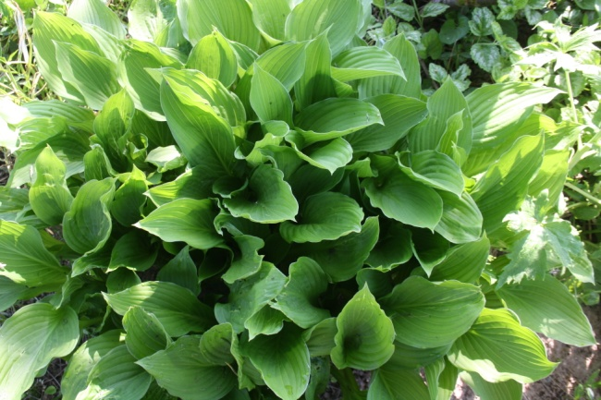
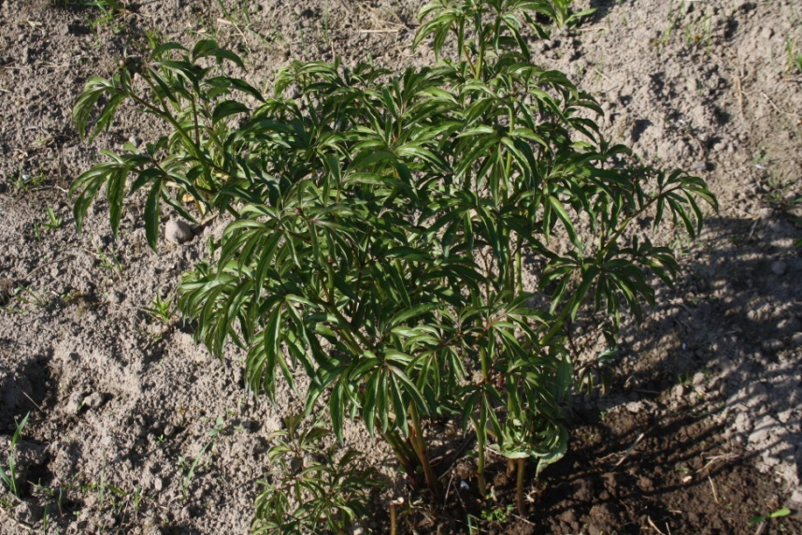
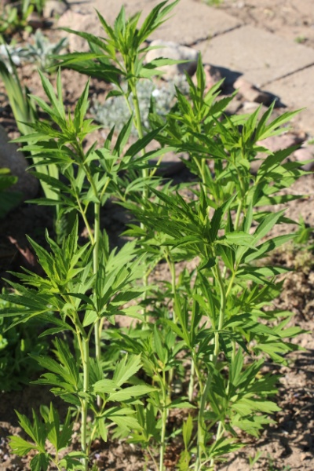
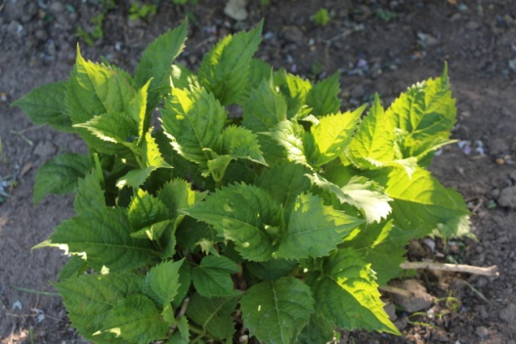
Paproć
Liliowiec
Barwinek
Funkia
Piwonia
Rośliny, których sadzonki
przyniosły nasze mamy .
Hortensja

Slide 17
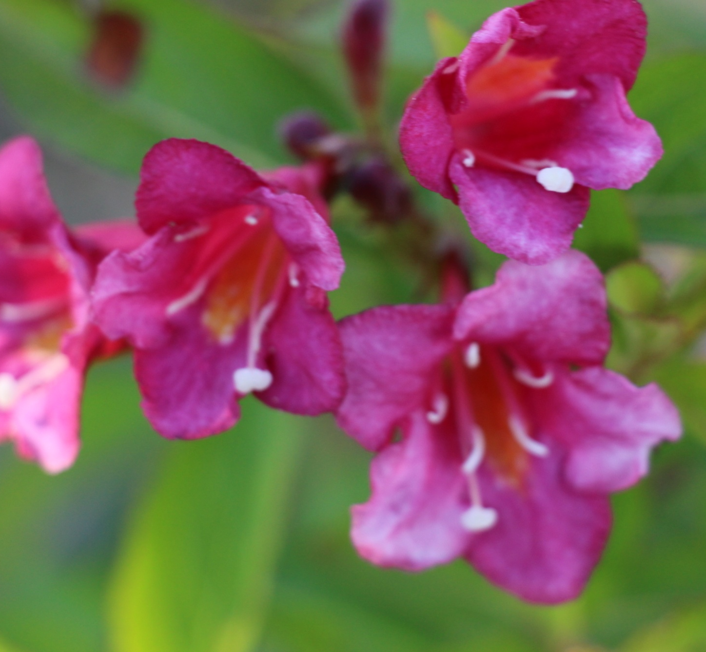
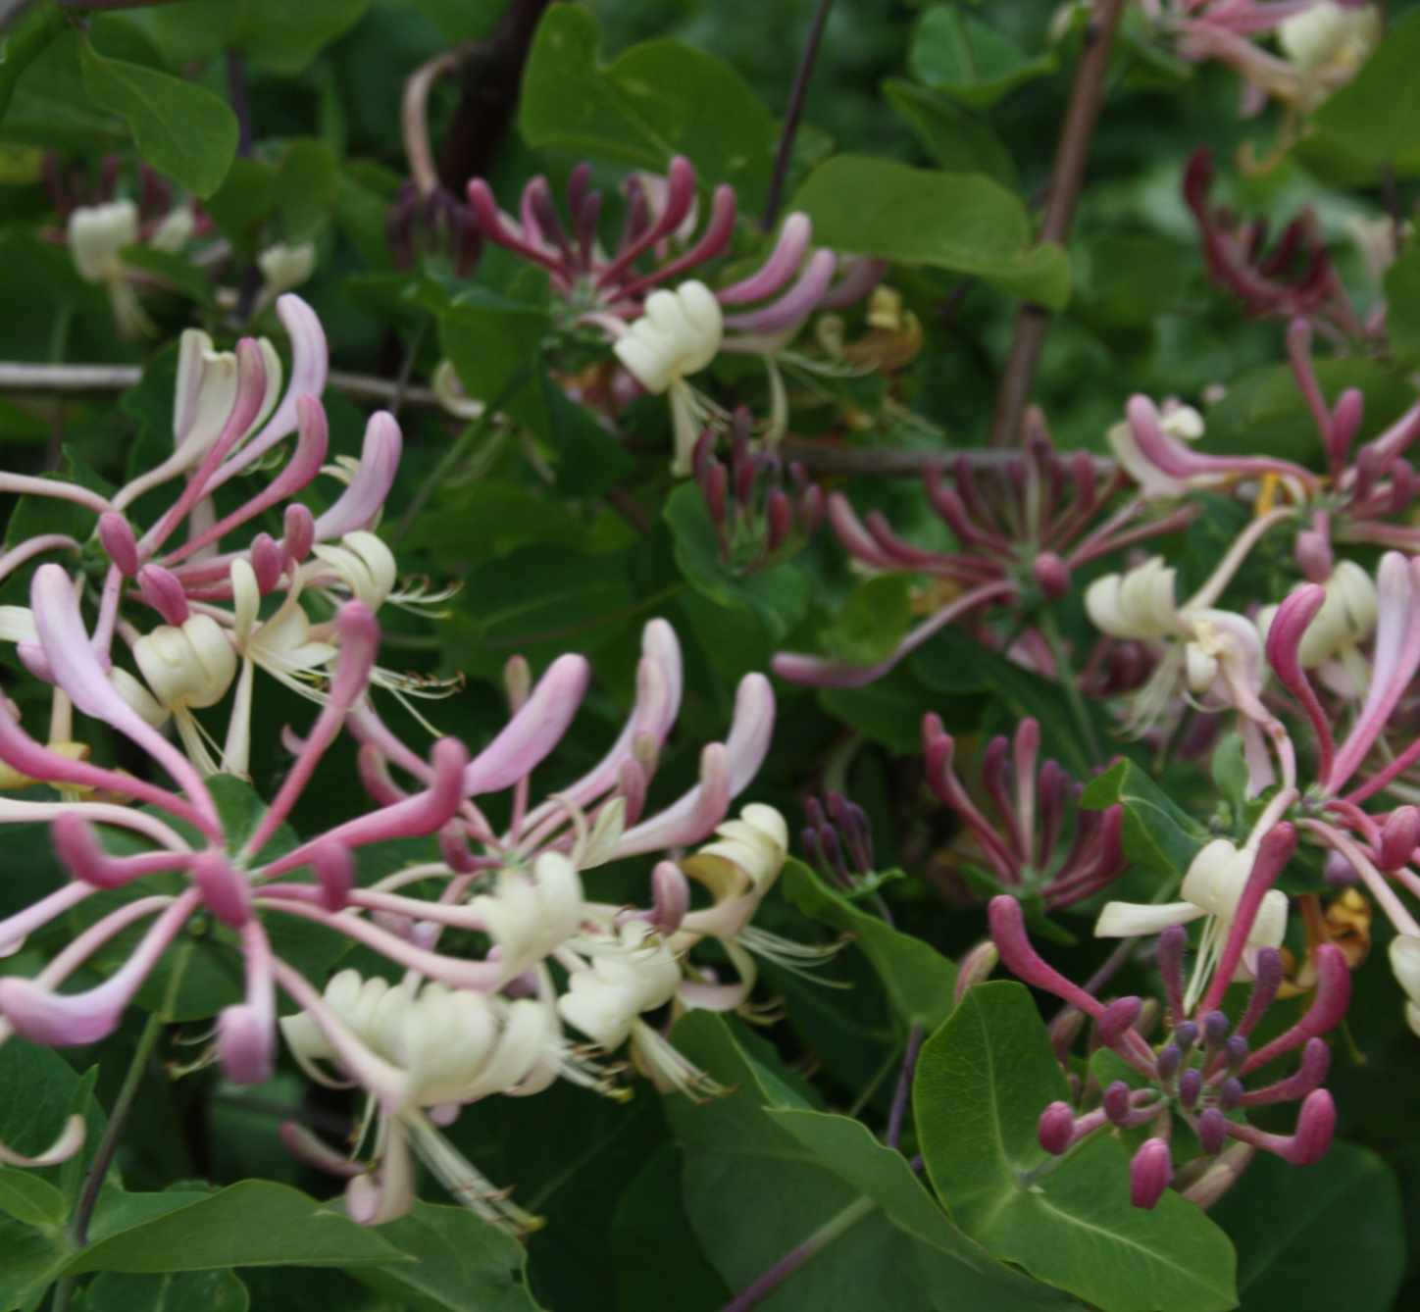
Krzewy ozdobne
Krzewuszka
Wiciokrzew pomorski

Slide 18
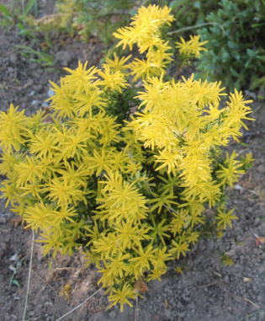
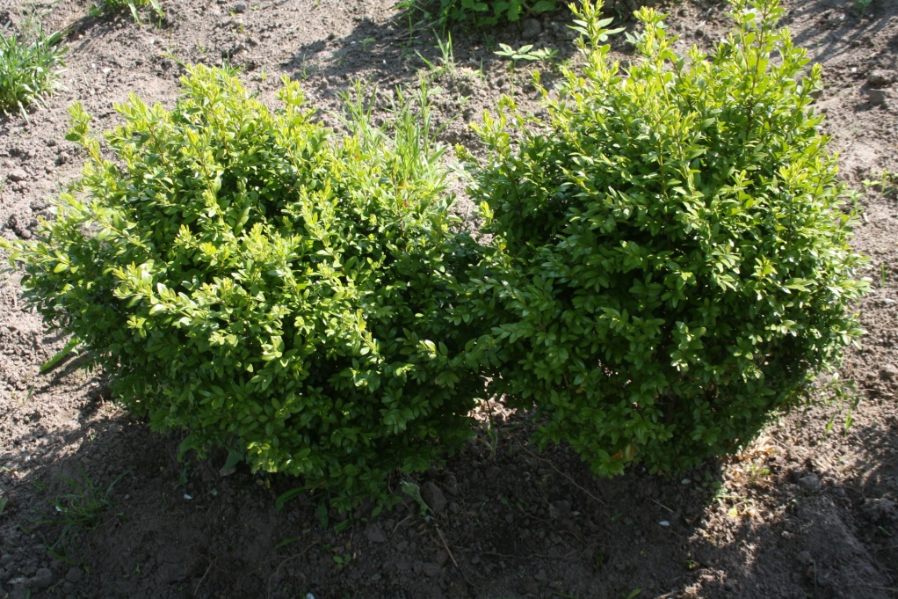
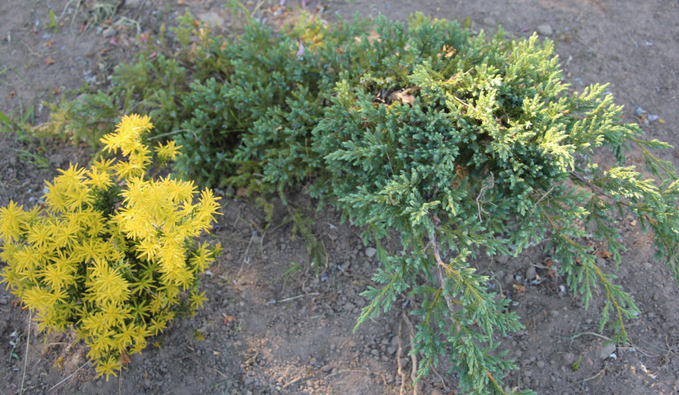
Bukszpan
Bukszpan
Cis
Jałowiec

Slide 19
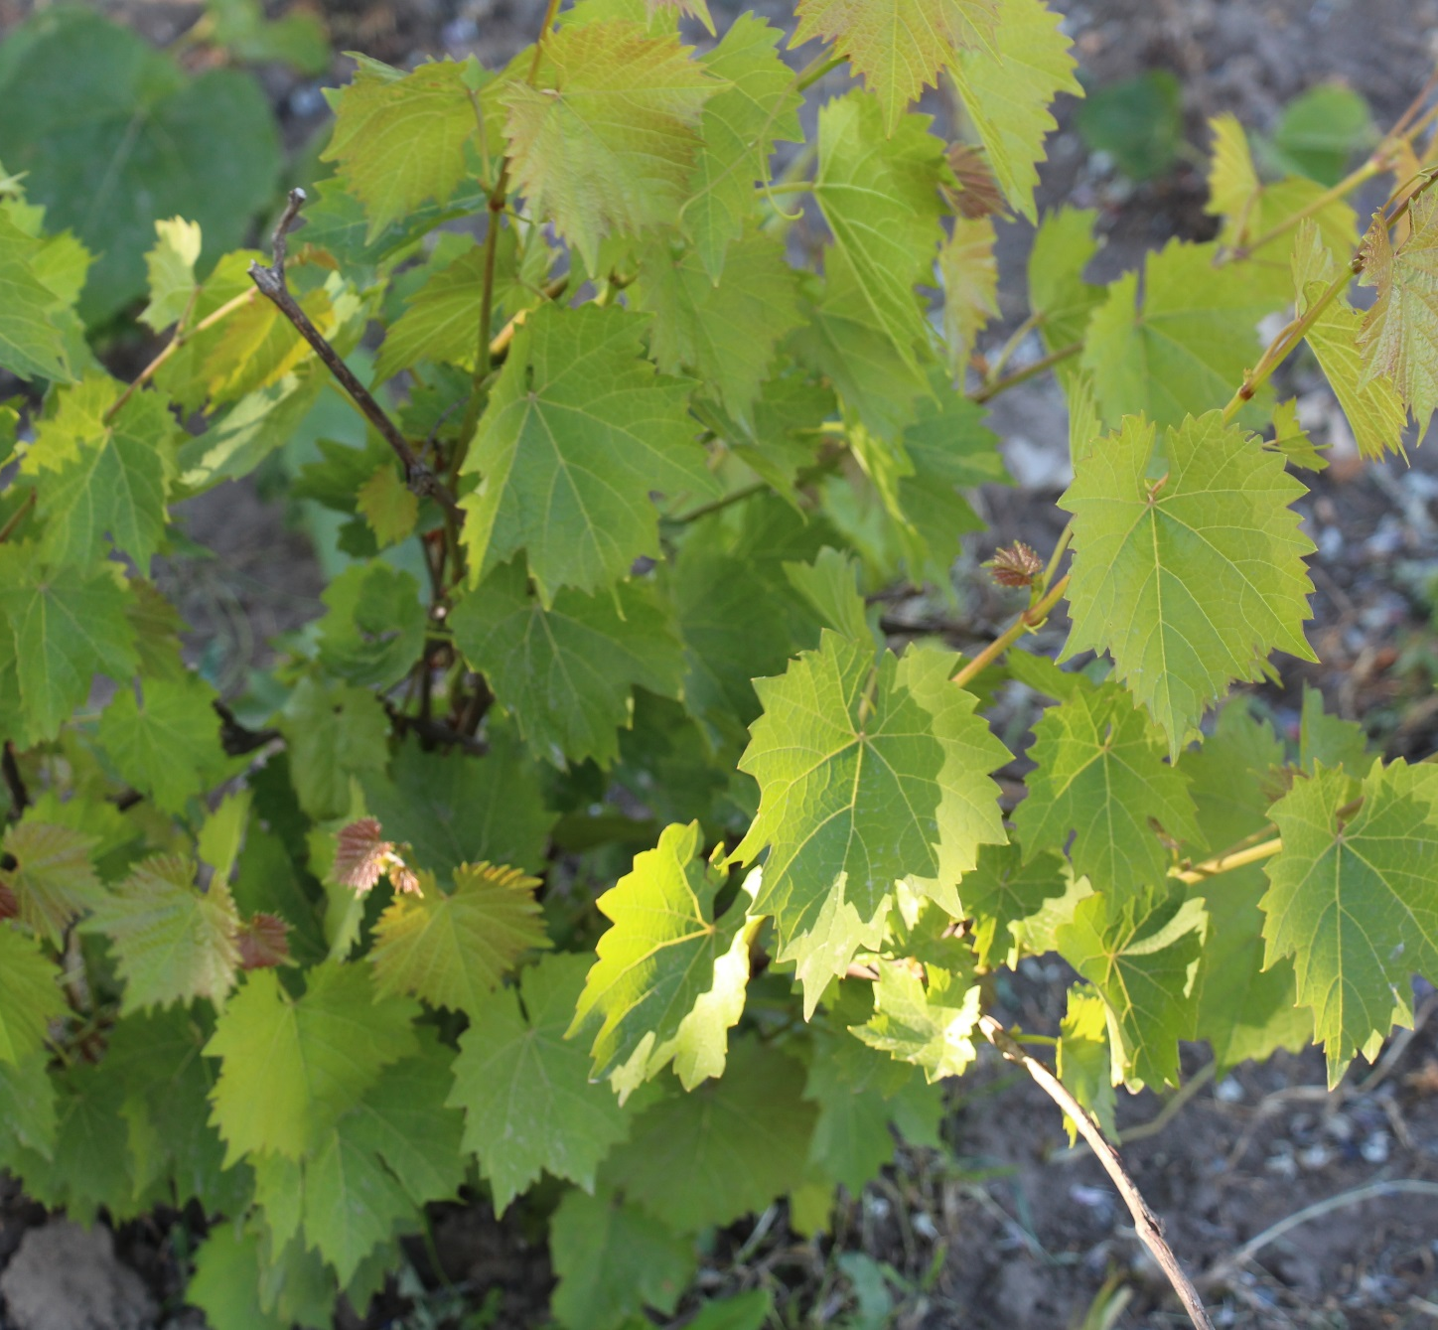
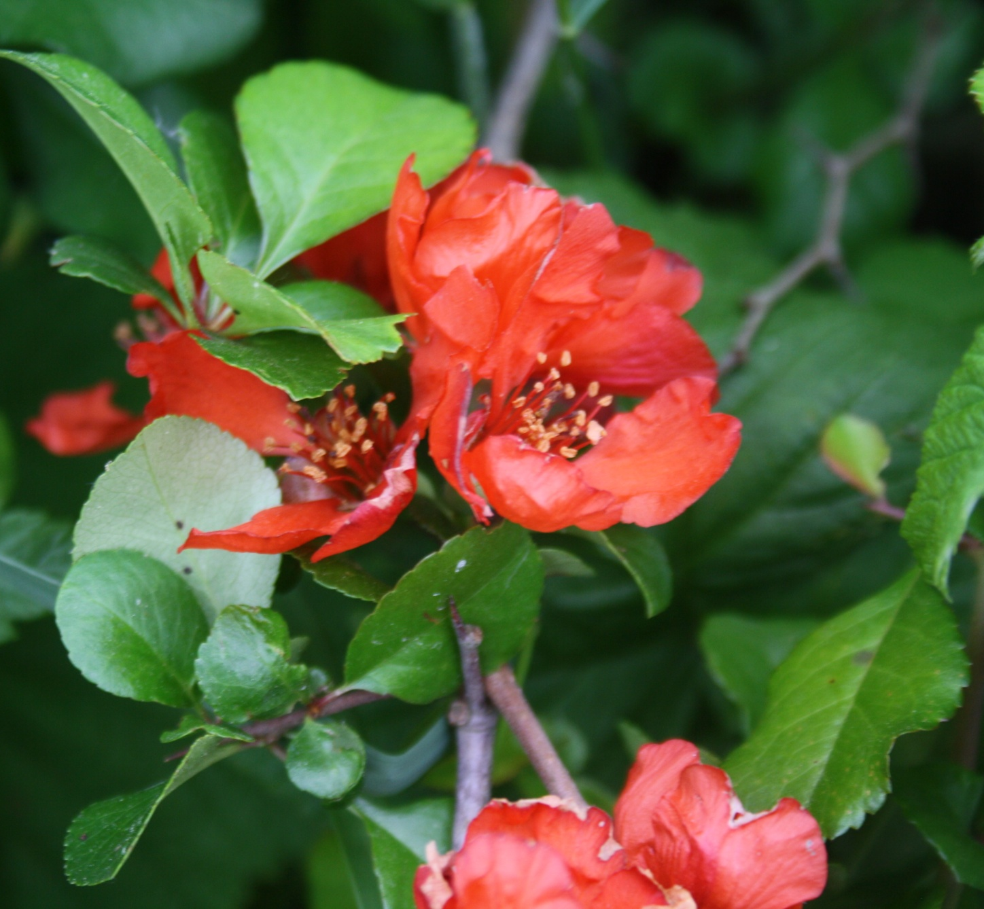
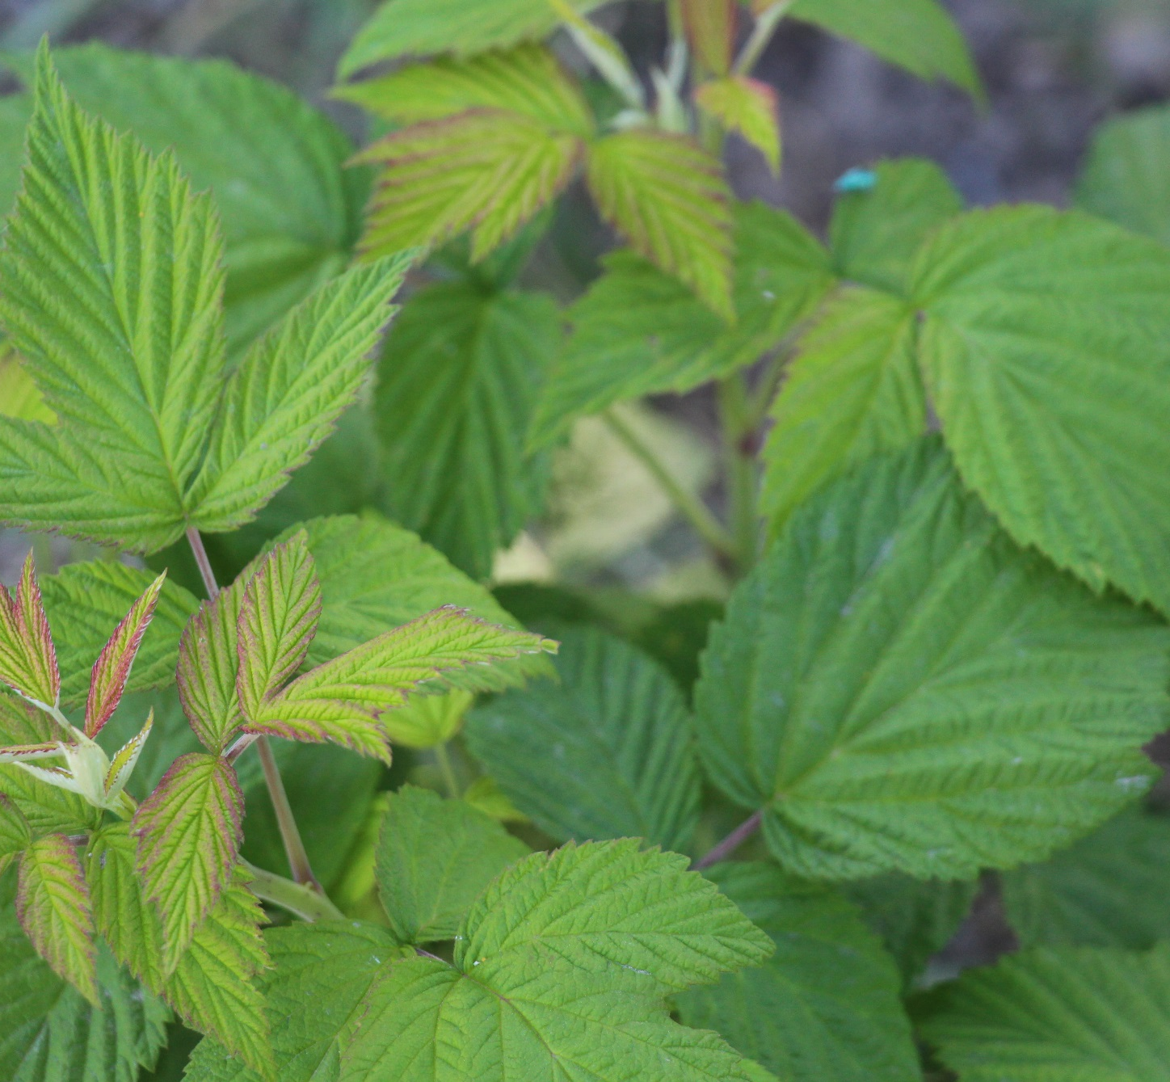
Krzewy owocowe
Agrest (zaatakowany
mączniakiem)
Winorośl
Pigwowiec
Malina

Slide 20
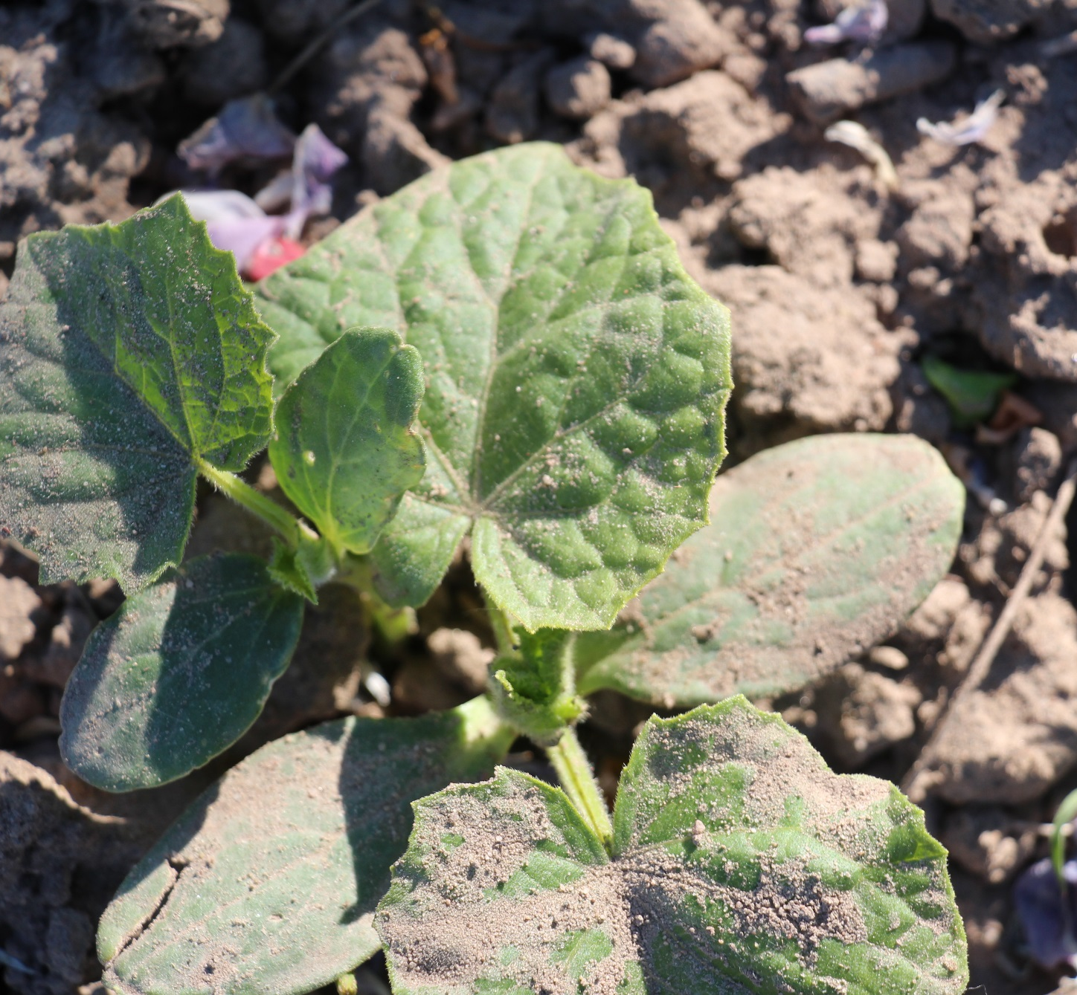
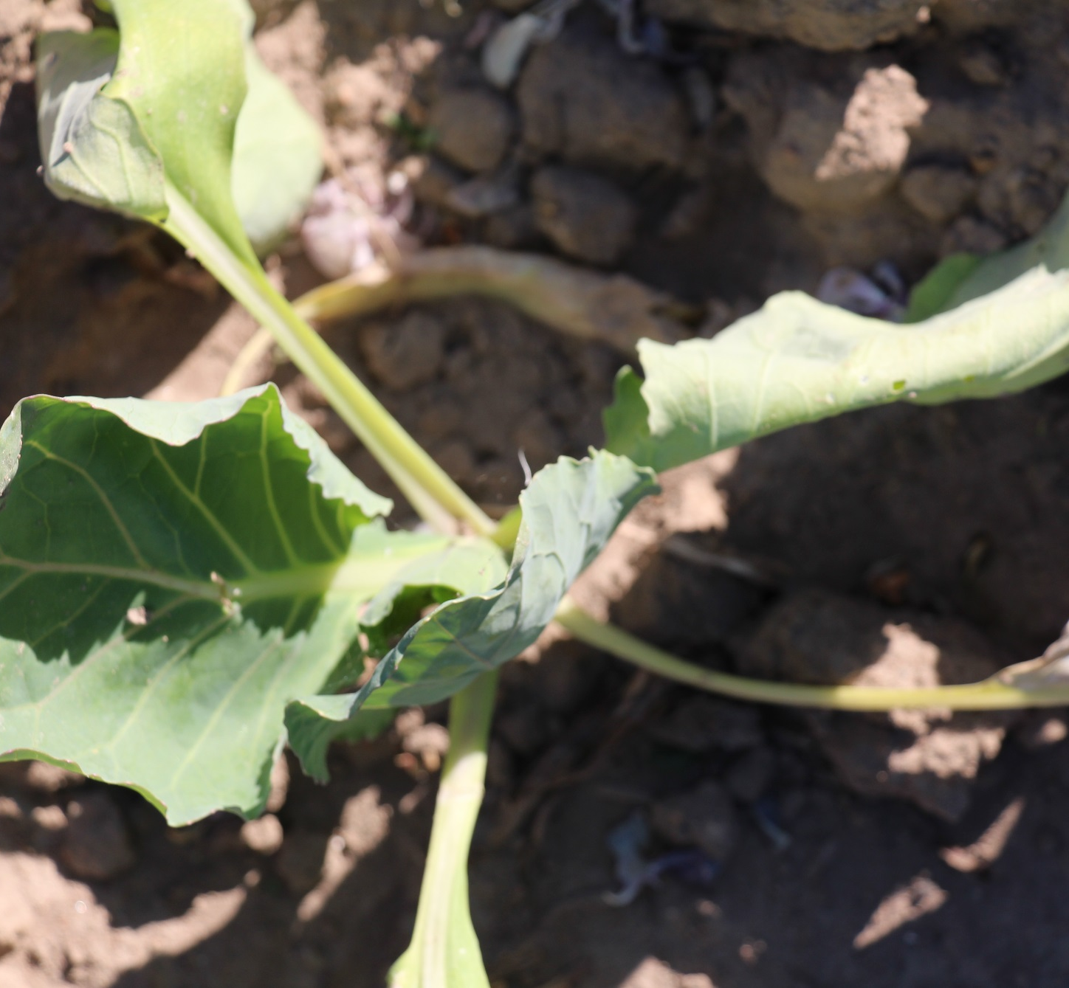
Ogród warzywny
Ogórek
Kapusta
Pomidor
Nasiona pomidorów, kapusty wysialiśmy na początku marca.
Potem było pikowanie i w maju sadzenie roślin do gruntu.
Ziemniak

Slide 21
Kwiat
Szpinak
Szpinak zaatakowany przez mszyce
Cebula
Sałata

Slide 22
Poletko ziołowe
Hyzop
Oregano
Lubczyk
Szałwia

Slide 23
Chwasty
Komosa
Podbiał
Mniszek lekarski

Slide 24
Ogródek skalny
Pod skalniak wybraliśmy teren o przepuszczalnym, piaszczystym podłożu. Zebraliśmy z pola kamienie, a brzegi wyłożyliśmy betonowymi płytami, które znajdowały się na działce.

Slide 25
Sasanka
Goździk pierzasty

Slide 26
Rośliny w ogrodzie skalnym
Rogownica
Rojnik
Rozchodnik okazały

Slide 27
A to już my ☺

Slide 28
W przyszłym roku planujemy rozbudowę naszego ogrodu. Posiejemy: len, proso, grykę, gorczycę, zboża. Pojawią się tabliczki informacyjne z nazwami roślin, ławeczki.
Będziemy też prowadzić badania: mierzyć kwasowość gleby, ilość opadów, temperaturę, ciśnienie. Powstaje już mini ogródek meteorologiczny.

Slide 29
Koniec
Dziękujemy za obejrzenie naszej prezentacji i mamy nadzieję, że się podobało.
Wykonali:
Monika Dziekońska
Emilia Pawełko
Natalia Olszyńska
Szymon Wasilewski

